Slide 1

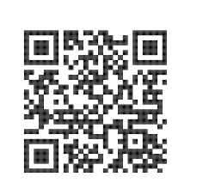






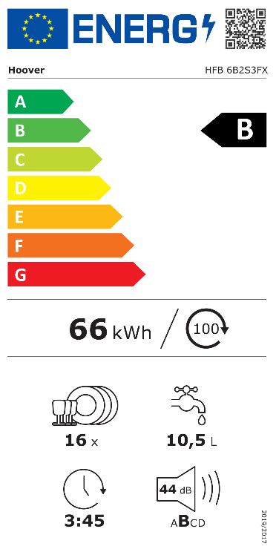

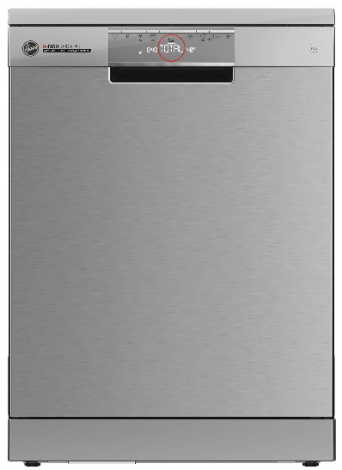


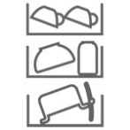


HFB 6B2S3FX
Volně stojící myčka nádobí H-DISH 700 šíře 60 cm
Wifi + Bluetooth, dotykový textový displej v CZ i SK, 12 programů, 16 sad, 10,5 l, 44 dB(A), Pára, 3 koše, Auto Open, Power Wash, BLDC Eco-Power motor
Parametry odpovídají Nařízení v přenesené pravomoci: (EU) 2019/2017
Více informací o výrobku naleznete pod tímto QR kódem:
Hlavní vlastnosti (Nařízení v přenesené pravomoci: (EU) 2019/2017)
Třída energetické účinnosti B
Jmenovitá kapacita (sady nádobí) 16
Spotřeba energie na 1 cyklus programu Eco (kWh) 0,66
Spotřeba energie na 100 cyklů programu Eco (kWh) 66
Spotřeba vody na 1 cyklus v programu Eco (l) 10,5
Trvání programu Eco (h:min) 3:45
Úroveň emisí hluku šířeného vzduchem (dB(A) re 1 pW) 44
Emisní třída hluku šířeného vzduchem B
Technologie
Wifi + Bluetooth připojení - možnost bezdotykového připojení k Wifi a ovládání pračky přes aplikaci hOn se širokou škálou dodatečných informací a funkcí.
Kompatibilní s hlasovými aplikacemi Alexa (Amazon) a Google (pouze v ENG)
Total Care – exkluzivní mycí cyklus s výsledky ve třídě A i na skle
Programy
12 programů základních + Wifi
Eco, 45°C, , Parní 75°C, Auto univerzální 50 – 60°C, Rychlý 39 min 60°C, Rychlý 29 min 50°C, Opláchnutí, Hygienický+ 75°C, Total Care 50°C, Auto Univerzální Plus 65 – 75°C, Auto Care 45 – 55°C, Silent Care 55°C, Sklo 45°C,
Funkce
Odložený start až 23 hod, Auto Open – Automatické otevření dvířek na konci cyklu; Poloviční náplň; Extra sušení; Ukazatel nedostatku soli a leštidla na displeji; Ukazatel teploty vody; Ukazatel délky cyklu na displeji; Ukazatel ADDISH – kdy je možné doplnit nádobí po spuštění cyklu; Zvukový signál ukončení programu; Možnost vypnutí zvukové signalizace; Možnost uložení posledního cyklu do paměti; Impulsní mytí – zvýšení výkonu; Dětská pojistka
Konstrukce
BLDC Eco-Power motor – bezkartáčový motor s permanentním magnetem, s nejdelší životností. Nejvýkonnější a nejefektivnější technologie pohonu, která je na trhu k dispozici.
Dotykový 5místný textový displej v CZ i SK
Materiál vany nerez
Samočistící tříúrovňový filtr; Skryté topné těleso
Elekronická regenerace změkčovače vody – nižší spotřeba soli
Automatický senzor pro rozpoznání nečistot
Power Wash – Přídavné ostřikovací rameno pro silného znečištění
3 koše; Sklopitelné držáky šálků v horním koši
Polohování horního koše; Sklopitelné držáky na talíře ve spodním koši
Bezpečnost
Ochrana proti úniku vody Aquastop a proti přetečení Antioverflow
Wifi
+ Bluetooth připojení
16
BLDC
Eco-Power
motor
Vysoký výkon,
dlouhá životnost
10,5
60 cm
Auto Open Automatické otevření
dvířek
Parní program pro maximální hygienu nádobí
Umývání
i těch nejkřehčích kousků ve třídě A
Logistická data
Kód 32002174
EAN 8059019018256
Barva Nerez
Rozměry výrobku v x š x h (mm) 850 x 600 x 600
Čistá váha výrobku (kg) 44
Rozměry balení v x š x h (mm) 860 x 625 x 665
Hmotnost s obalem (kg) 46,5
3. koš na příbory
Přídavné ostřikovací rameno na silné znečištění

